Slide 1
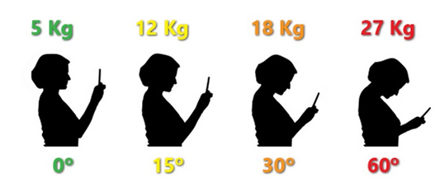
Treinamento de Ergonomia – NR 17
Weslley Tenorio da Silva
Eng° Segurança do Trabalho, Saúde e Meio Ambiente
Contato (11) 96493-1576
Email: Weslleywls@hotmail.com
São Paulo, Julho de 2024

Slide 2
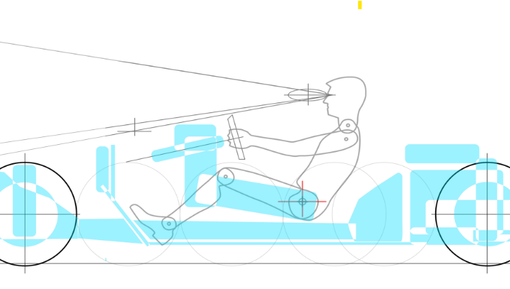
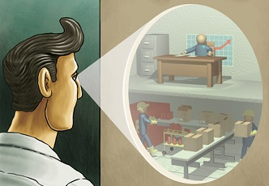
01
Ergonomia
Objetivo do Curso
Visa estimular o auto desenvolvimento e capacitar os funcionários à identificação de problemas ergonômicos bem como aos fatores de risco relacionados à ergonomia no ambiente de trabalho X trabalhador, isto é, apontando condições adversas ao conjunto homem/tarefa/ máquina, contribuindo para a melhoria da segurança, saúde e qualidade de vida no ambiente de trabalho através de soluções básicas na Ergonomia.

Slide 3
Normas aplicáveis
02
Ergonomia
NR 17 – Ergonomia;
NR 06 – Equipamento de Proteção Individual – EPI;
NR 11 –Transporte, Movimentação, Armazenagem e Manuseio de Materiais;
ABNT ISO/TR 16982 Ergonomia da interação humano-sistema – Métodos de usabilidade que apoiam o projeto centrado no usuário;
ABNT ISO/TR 9241-100 Ergonomia da interação humano-sistema;
ABNT ISO/TS 20646 Diretrizes ergonômicas para a otimização das cargas de trabalho sobre o sistema musculoesquelético;
ABNT NBR ISO 11226 Ergonomia – Avaliação de posturas estáticas de trabalho;
Protocolo 2015 Guidelines American Heart Association;
OIT 161 – Serviços de Saúde do Trabalho;
ISO 45001 – Sistemas de gestão de saúde e segurança ocupacional – Requisitos com orientação para uso.

Slide 4
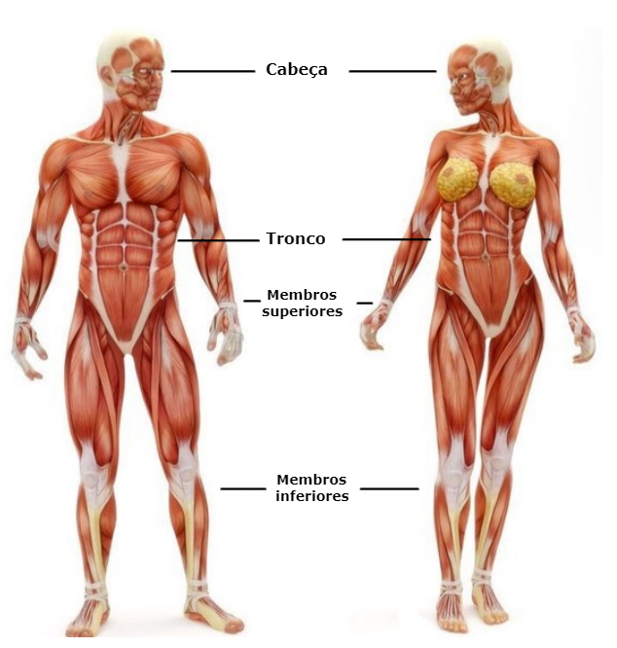
04
Ergonomia
O Corpo Humano
O corpo humano é constituído por diferentes partes, entre elas, a pele, os músculos, os nervos, os órgãos e os ossos (estes sendo 206 no adulto).
Cada parte do corpo humano é formada por inúmeras células que apresentam formas e funções definidas. Além disso, existem os tecidos, órgãos e sistemas, os quais funcionam de modo integrado. É dividido em cabeça, tronco e membros (superiores e inferiores).
O sistema musculoesquelético dá forma, estabilidade e movimento ao corpo humano. Ele é constituído pelos ossos (que formam o esqueleto), músculos, tendões, ligamentos, articulações, cartilagem e outros tecidos conjuntivos (de conexão) do corpo.

Slide 5
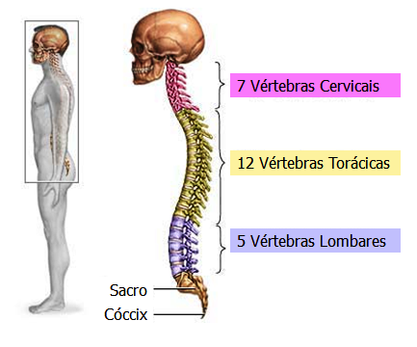
05
Ergonomia
Coluna Vertebral
A coluna vertebral, também chamada de espinha dorsal, estende-se do crânio até a pelve.
Ela é responsável por dois quintos do peso corporal total e é composta por tecido conjuntivo e por uma série de ossos, chamados vértebras, as quais estão sobrepostas em forma de uma coluna, daí o termo coluna vertebral.
A coluna vertebral é constituída por 24 vértebras + sacro + cóccix e constitui, junto com a cabeça, esterno e costelas, o esqueleto axial.

Slide 6
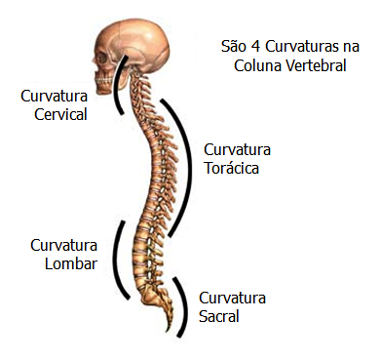
06
Ergonomia
Coluna Vertebral
Numa vista lateral, a coluna apresenta várias curvaturas consideradas fisiológicas. São elas:
Cervical (convexa ventralmente – LORDOSE),
Torácica (côncava ventralmente – CIFOSE),
Lombar (convexa ventralmente – LORDOSE)
Pélvica (côncava ventralmente – CIFOSE).
Quando uma destas curvaturas está aumentada, chamamos de HIPERCIFOSE (Região dorsal e pélvica) ou HIPERLORDOSE (Região cervical e lombar).
Numa vista anterior ou posterior, a coluna vertebral não apresenta nenhuma curvatura. Quando ocorre alguma curvatura neste plano chamamos de ESCOLIOSE.

Slide 7
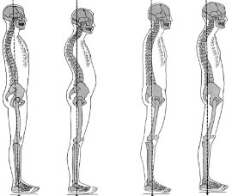
07
Ergonomia
Funções da Coluna Vertebral
Protege a medula espinhal e os nervos espinhais;
Suporta o peso do corpo;
Fornece um eixo parcialmente rígido e flexível para o corpo e um pivô para a cabeça;
Exerce um papel importante na postura e locomoção;
Serve de ponto de fixação para as costelas, a cintura pélvica e os músculos do dorso;
Proporciona flexibilidade para o corpo, podendo fletir-se para frente, para trás e para os lados e ainda girar sobre seu eixo maior.

Slide 8
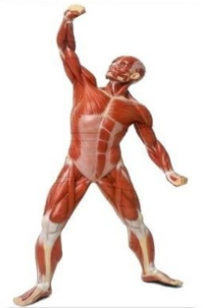
08
Ergonomia
O Sistema Musculoesquelético
O Sistema Musculoesquelético constitui a maior parte da musculatura do corpo, que recobre totalmente o esqueleto e está presa aos ossos, sendo responsável pela movimentação corporal, desta forma, podemos dizer que é muito mais do que uma estrutura de contenção e de sustentação.
É o principal componente dinâmico do nosso corpo e possibilita a realização de todos os gestos, desde um simples aceno de mão até a prática de corridas de forma harmônica por meio de um sistema articular e de funções musculares distintas, controlado por uma rede nervosa.

Slide 9
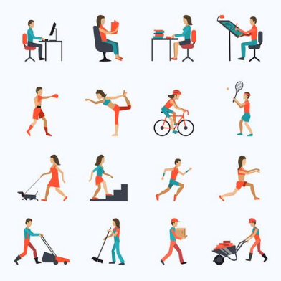
09
Ergonomia
A Importância da Preservação do Sistema Musculoesquelético
Ao realizar um movimento, é solicitado o funcionamento de todo ou quase todo esse sistema e nunca apenas uma única articulação. Por essa razão, para fazer qualquer movimento de forma normal e sem gerar sobrecargas é importante que cada músculo e articulação funcionem perfeitamente.
É fundamental ter consciência dessa necessidade, pois o sistema possui uma capacidade muito grande de se adaptar a eventuais adversidades para continuar cumprindo suas funções e permitir o movimento solicitado.
Os cuidados com esse importante e complexo sistema devem ser permanentes e não podem se limitar aos movimentos que antecedem ou encerram os exercícios físicos.
É importante, portanto, incluir na sua rotina as precauções com a preservação do sistema musculoesquelético, como realizar alongamentos, atividade física com a orientação de um profissional, manter a postura adequada e realizar carregamento de peso da forma correta (que será falado adiante).

Slide 10
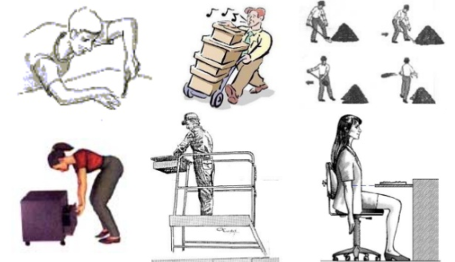
10
Ergonomia
O que é Ergonomia
A ergonomia é a ciência que estuda as adaptações do posto de trabalho em um contexto específico, para que os aspectos que dificultam o desenvolvimento do trabalho possam ser observadas afim de buscar uma solução coerente para melhorar a qualidade de vida e da atividade laboral a ser desenvolvida pelo funcionário.

Slide 11
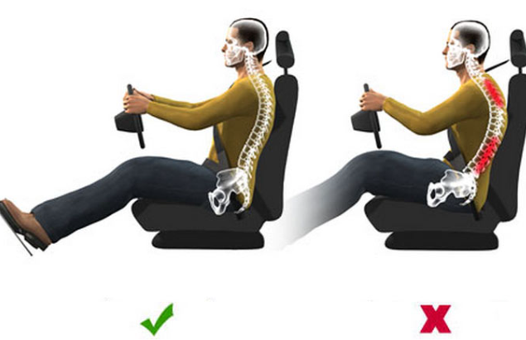
A importância da Ergonomia nas empresas
11
Ergonomia
A aplicação dos conceitos da ergonomia dentro do ambiente de trabalho possuiu inúmeros benefícios que só são percebidos e observados de maneira atenta, pois de modo geral eles estão atrelados de maneira subjetiva ao bem-estar e a produtividade do funcionário.

Slide 12
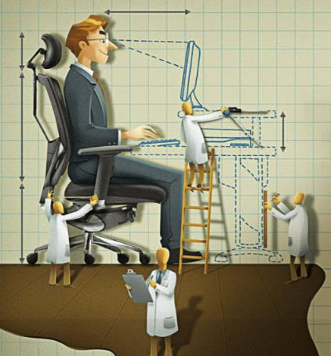
O que é uma Análise Ergonômica
12
Ergonomia
A análise ergonômica do trabalho é um estudo que nos permite buscar, identificar, averiguar e aferir perfeitamente as funções e objetos usados por todo profissional em seu local de trabalho, assim como medir os impactos que a utilização, esforço e repouso interferem direta ou indiretamente aos funcionários em sua rotina de trabalho.
Análise de posto de trabalho

Slide 13
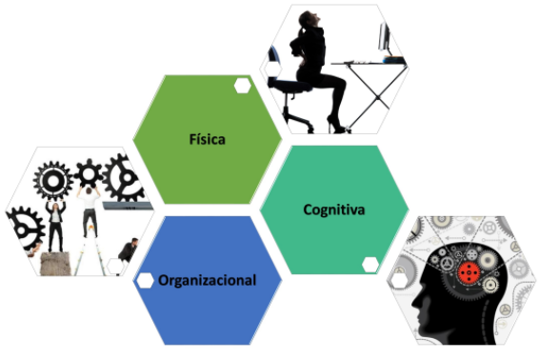
Tipos de ergonomia
13
Ergonomia
Primeiramente é preciso saber que existem três tipos de ergonomia a física, a organizacional e a cognitiva. A diferença entre elas está basicamente no objeto de estudo e forma como será sua intervenção.

Slide 14
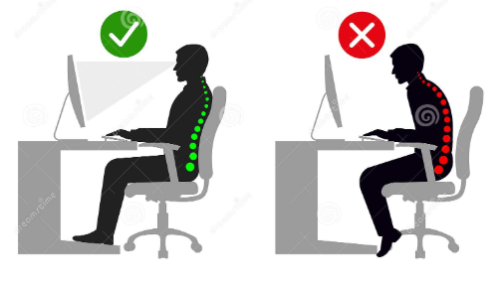
Ergonomia física
14
Ergonomia
Trata da relação entre as atividades físicas executadas e as características da anatomia do homem, sua fisiologia, antropometria e biomecânica.
Os principais tópicos analisados nesse tipo são a postura no trabalho, a forma como os materiais são manuseados, a presença de movimentos repetitivos, a projeção dos postos de trabalho, os possíveis distúrbios musculoesqueléticos e a segurança e a saúde do funcionário.
Dessa forma, encontram-se equipamentos que se adéquam às capacidades do ser humano de operá-los, levando em conta fatores fisiológicos e psicológicos.
Exemplos práticos: A ergonomia física avalia se a cadeira utilizada por um trabalhador favorece para que o mesmo se mantenha em uma postura adequada e se a movimentação realizada para manipular e levantar determinado objeto é adequada ou prejudicial.

Slide 15
Ergonomia organizacional
15
Ergonomia
Trata da otimização dos sistemas sócios técnicos – ou seja, que incluem pessoas como partes inerentes do sistema – e suas estruturas organizacionais, de processos e políticas.
Os tópicos mais relevantes nesse tipo de ergonomia são as comunicações, o trabalho realizado em grupo, os projetos participativos, o trabalho cooperativo, a organização em rede, a cultura organizacional, a organização temporal do trabalho e a gestão da qualidade.
Esta área da ergonomia, então, se propõe a estudar e intervir na cultura e no clima organizacional. Seu objetivo é buscar adaptar as condições da empresa para preservar a saúde e o bem-estar do trabalhador.
Exemplos práticos: Podemos citar que esse tipo de ergonomia pode orientar mudanças no modo de liderança executado, apontando melhorias na forma de gestão.

Slide 16
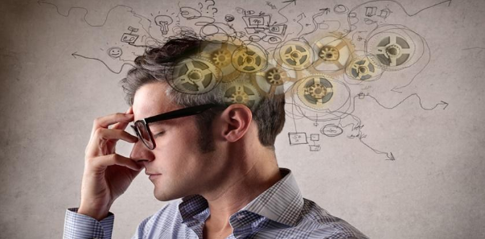
16
Ergonomia
Ergonomia cognitiva
Trata dos processos mentais utilizados pelo ser humano na realização de suas atividades e como eles afetam suas interações com outros elementos de um sistema. Entre esses processos, destacam-se raciocínio, resposta motora, percepção e memória.
Podemos dizer, de um modo geral, que a ergonomia cognitiva se propõe a avaliar e intervir nas questões que podem influenciar no nível mental dos trabalhadores.
Seu principal objetivo é buscar medidas que diminuirão os fatores de estresse no ambiente de trabalho.
Exemplos práticos: A intervenção desse tipo de ergonomia são as ações de treinamento e desenvolvimento dos funcionários e de melhoria nas relações entre colegas e líderes.

Slide 17
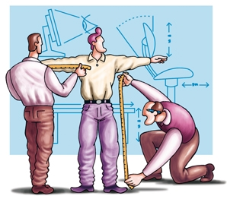
17
Ergonomia
O que é Ergonomia participativa
Consiste dos próprios trabalhadores estarem envolvidos na implementação dos conhecimentos e procedimentos ergonômicos em seus postos de trabalho.
A premissa é que os trabalhadores conhecem seus postos de trabalho melhor que qualquer outra pessoa e que este conhecimento permite-lhes desenvolver uma maior compreensão e aproximação com seu trabalho

Slide 18
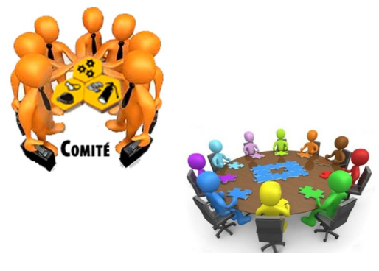
18
Ergonomia
O que é comitê ergonômico ou apoio da CIPA
É grupo estruturado dentro das empresas para atacar os problemas ergonômicos existentes de forma gradativa e sistemática, evitando os esforços isolados. Esse comitê trabalham sobre orientação e coordenação da área de QSMS e gerencia da unidade. Os problemas apresentados são analisados por forças-tarefas, contando com laudos ergonômico da empresa, um trabalhador experiente com os equipamentos ou máquinas e um supervisor da área. Esse grupo, após analisar a atividade, estuda em profundidade suas soluções e elabora um Plano de Ação, que é então aprovado pela alta gerência.

Slide 19
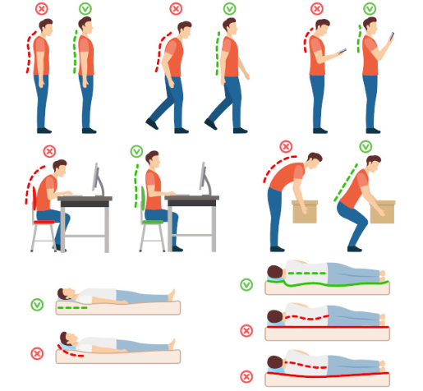
20
Ergonomia
Definição de Soluções Ergonômicas
As Soluções Ergonômicas devem ser formalizadas através da elaboração de Planos de Ação, conforme Tratamento de Não-conformidades, Ações Corretivas e Preventivas sendo, após os devidos acompanhamentos de implantação e de verificação de eficácia, incorporadas nos respectivos documentos operacionais com propósitos de garantia de suas reprodutibilidades.

Slide 20
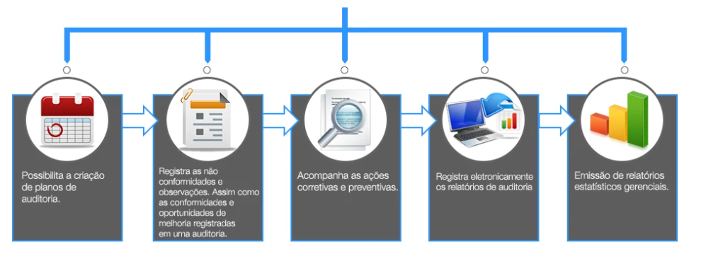
21
Ergonomia
Análise crítica das ações
Os resultados / constatações do monitoramento / medição da eficácia do Programa de Ergonomia devem ser submetidos à Análise Crítica pelo comitê ergonômico e Equipe SESMT com vistas à definição de ações corretivas e melhoria contínua.

Slide 21
22
Ergonomia
Treinamento e Conscientização
Como parte das ações de sustentação o Programa PERGO, deve prever palestras de conscientização das Lideranças, dos funcionários e subcontratados sobre os Perigos / Riscos dos Agentes Ergonômicos e seus danos à saúde, bem como, dos benefícios e resultados de trabalhos realizados em Condições Ergonômicas.

Slide 22
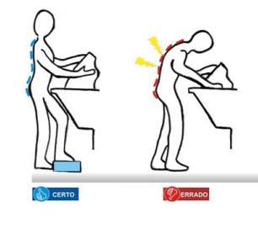
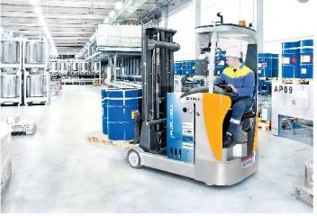
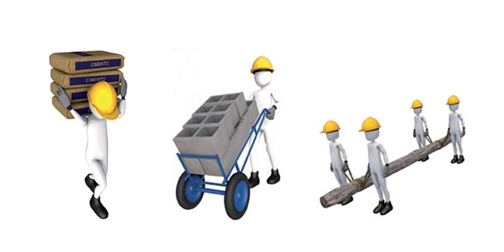
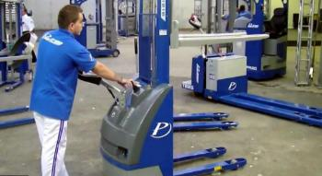
23
Ergonomia
Tipos de Movimentação de Carga
A movimentação de cargas trata-se de uma técnica utilizada para içar, transportar e deslocar determinada carga com o auxílio de máquinas, equipamentos ou manualmente.

Slide 23
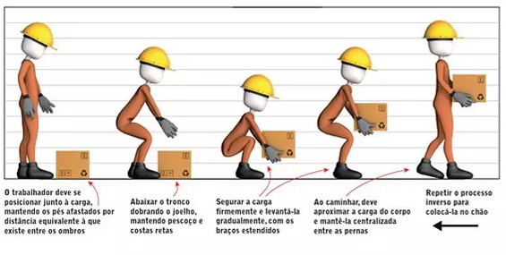
O que é movimentação de carga manual?
24
Ergonomia
A movimentação manual de cargas é qualquer uma das seguintes atividades, executada por um ou diversos trabalhadores: levantar, agarrar, abaixar, empurrar, puxar, transportar ou deslocar uma carga.

Slide 24
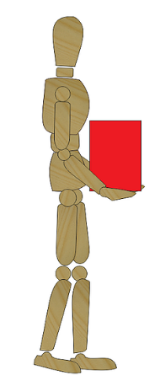
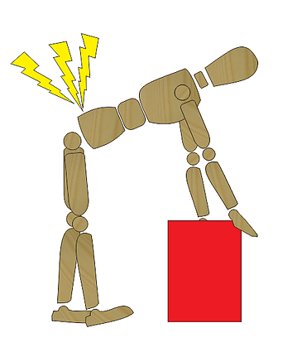
Orientações no manuseio de cargas manuais
25
Ergonomia
Pegue a carga o mais próximo do corpo
Não flexione o tronco (dobrar a coluna) quando abaixar para pegar uma carga

Slide 25
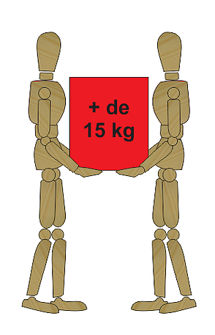
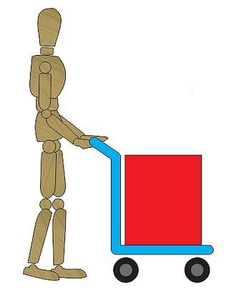
Orientações no manuseio de cargas manuais
26
Ergonomia
Sempre que for movimentar uma carga a distâncias maiores que 1 metros, utilize um carrinho ou equipamento de auxilio.
Sempre que for levantar uma carga cujo peso seja maior que 1 kg, peça ajuda a um colega.

Slide 26
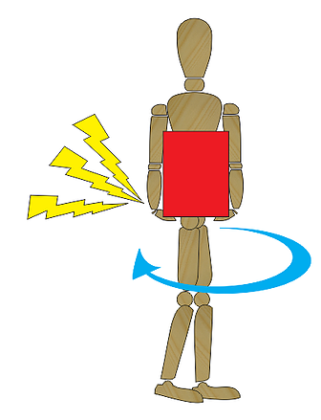
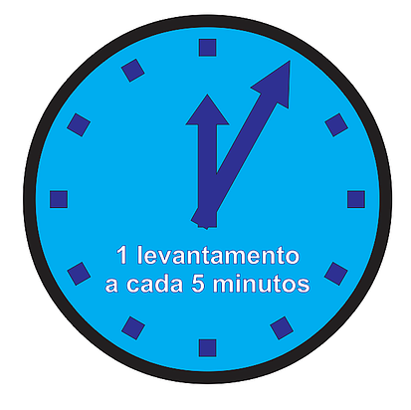
Orientações no manuseio de cargas manuais
27
Ergonomia
Evite levantar cargas torcendo o tronco para os lados.
Respeite pausas entre um levantamento e outro, o ideal é manter a frequência de 1 levantamento a cada 5 minutos.

Slide 27
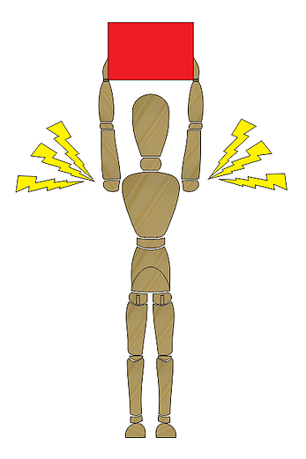
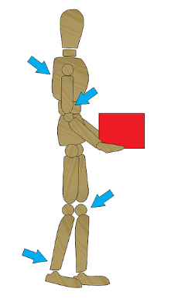
Orientações no manuseio de cargas manuais
28
Ergonomia
Sempre que for levantar ou movimentar uma carga, mantenha uma postura de base: pernas afastadas umas das outras, joelhos semi flexionados, coluna ereta, braços próximos ao corpo (braços na vertical).
Não eleve cargas acima do nível da cabeça.

Slide 28
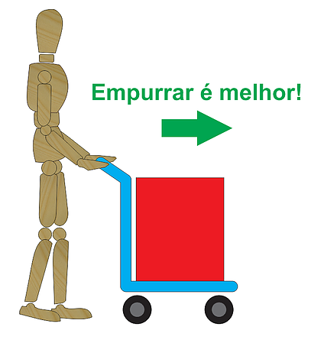
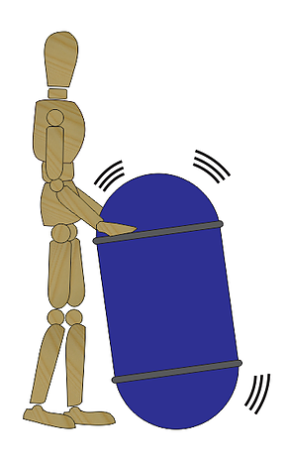
Orientações no manuseio de cargas manuais
29
Ergonomia
Quando estiver movimentando cargas instáveis (bombonas, sacos, ou recipientes com líquido), redobre a atenção quanto a sua postura.
Na movimentação de carrinhos, prefira empurrar ao invés de puxar.

Slide 29
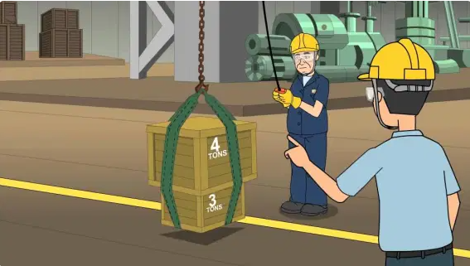
O que é movimentação de carga mecanizada ?
30
Ergonomia
Movimentação de cargas mecanizada é uma técnica utilizada para içar, transportar e deslocar determinada carga seja com o auxílio de máquinas e equipamentos ou até de forma manual, e tem como objetivo facilitar o transporte, a montagem e o armazenamento dos produtos.

Slide 30
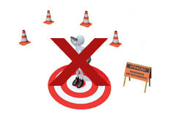
Dicas de segurança para a movimentação mecanizada de cargas
31
Ergonomia
Antes de realizar o transporte em alturas, estude o local e o isole previamente a área por onde esta movimentação será realizada. A permanência de qualquer pessoa na área de içamento é proibida, assim como suas proximidades;
Sinalize adequadamente a área na qual será realizado o transporte;
Apenas realize o transporte em alturas quando as condições climáticas forem favoráveis. Nunca realize o transporte em dias chuvosos ou com muito vento;
Tanto a montagem e desmontagem quanto o içamento podem ser executados por profissionais qualificados e sob a supervisão de profissional legalmente habilitado;
As cargas devem ser dispostas corretamente, evitando assim o desequilíbrio ou mesmo a queda dos materiais;
Antes de utilizar os equipamentos, observe se estão em boas condições (faça um check-list).

Slide 31
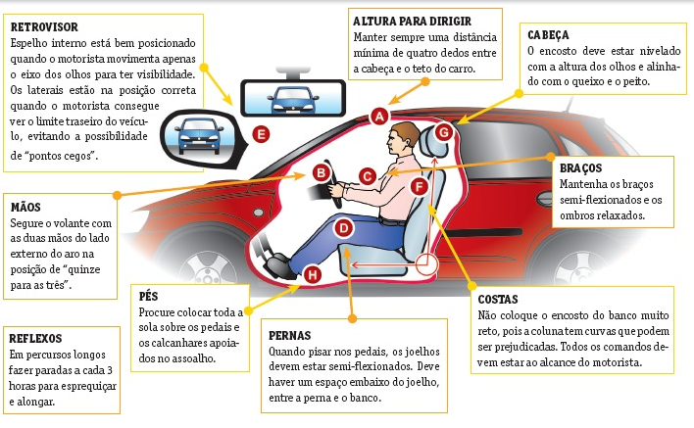
32
Ergonomia
Ergonomia para motoristas: 9 dicas para proporcionar maior conforto

Slide 32
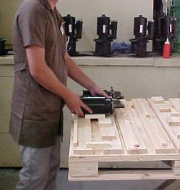
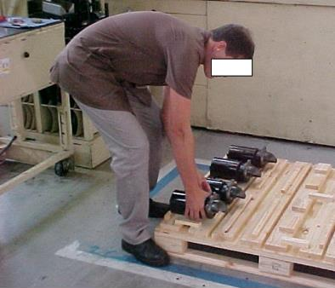
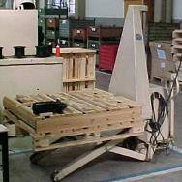
33
Ergonomia
Dicas ergonômicas
Trabalhar com o Corpo Fora do Eixo Vertical Natural
Certo
Errado

Slide 33
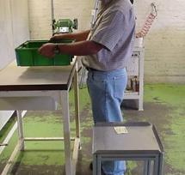
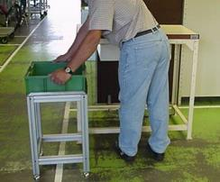
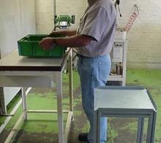
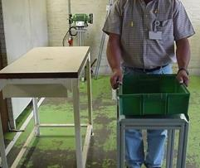
34
Ergonomia
Dicas ergonômicas
Flexo-Torção Coluna
Errado
Certo

Slide 34
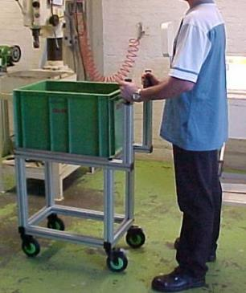
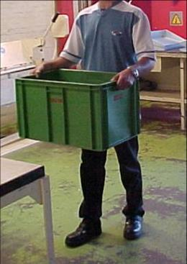
35
Ergonomia
Realizar Esforços de Manusear, Levantar ou
Transportar Cargas Pesadas
Certo
Errado

Slide 35
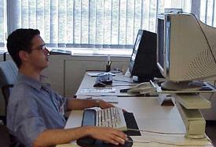
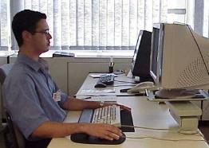
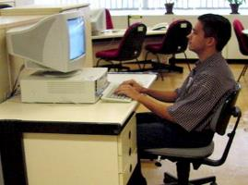
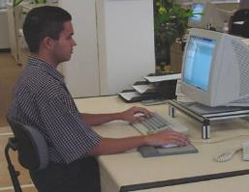
37
Ergonomia
Dicas ergonômicas
Manter Pequenos Esforços Estáticos, Porém
Durante um Grande Período de Tempo
Errado
Certo
Errado
Certo

Slide 36
38
Ergonomia
Dicas ergonômicas
Trabalhar Sentado sem Apoiar os Pés
Certo
Errado

Slide 37
39
Ergonomia
Dicas ergonômicas
Trabalhar Equilibrando o Corpo Sobre um dos Pés,
Enquanto o Outro Aperta um Pedal
Errado
Certo

Slide 38
Mobiliário X Ergonomia
40
Ergonomia

Slide 39
41
Ergonomia
Mobiliário do posto de trabalho
A importância da ergonomia fica facilmente evidenciada no uso de móveis para os ambientes administrativos. A escolha de produtos e equipamentos adequados são de suma importância. O mobiliário deve ser especificado levando em consideração os critérios técnicos, desempenho e o conforto ao trabalhador.

Slide 40
42
Ergonomia
Veja como aplicar os conceitos de ergonomia no seu dia a dia profissional:
1 - A postura:
Evite deixar o pescoço inclinado para frente ao olhar para o monitor, mantenha a cabeça sempre alinhada;
As costas devem estar sempre bem apoiadas no encosto da cadeira;
Os pés devem estar sempre apoiados no chão ou em suporte próprio quando a altura não ultrapassar 1,65m;
Deve-se sentar em local apropriado evitando posições que o deixem de costas para janelas ou outras fontes de luz que possam causar reflexos;
As mãos devem estar sempre alinhadas ao antebraço e os ombros devem-se manter relaxados;
É muito importante incluir na rotina diária a realização de alongamentos antes da jornada de trabalho e pausas de pelo menos 5 minutos por hora a cada hora de trabalho.

Slide 41
43
Ergonomia
Veja como aplicar os conceitos de ergonomia no seu dia a dia profissional:
2 - Posição de equipamentos de trabalho e acessórios:
Evite deixar luminárias mal posicionadas;
Cuidado com teclados e mouses fora de posição ou longe de alcance, lembre-se de que todo material de utilização frequente deve estar ao alcance das mãos;
O monitor deve ser colocado na altura dos olhos e na distância aproximada de um braço.

Slide 42
44
Ergonomia
Veja como aplicar os conceitos de ergonomia no seu dia a dia profissional:
3 - Mobiliário:
A cadeira deve ter encosto a 105°, para prevenir lesões de coluna e permitir ajuste de modo que os cotovelos fiquem na altura da mesa;
Mesas e escrivaninhas com suporte para monitor e local próprio para teclado e mouse são ideais;
Para pessoas com altura até 1,65m, considere a utilização de apoio de madeira ou metálico para pés.

Slide 43
A sua segurança e saúde só depende de você.
Cuide-se!
Faça o uso diário da Ergonomia.

